Slide 1
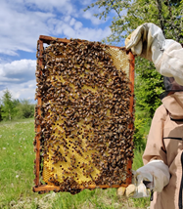
Muutused mesilaste alases seadusandluses
Arvi Raie
Loomatervise peaspetsialist
Maaeluministeeriumi toiduohutuse osakond

Slide 2
Tänased teemad:
EL Loomatervise määrus
Veterinaarseaduse eelnõu
EL veterinaarravimite määrus

Slide 3
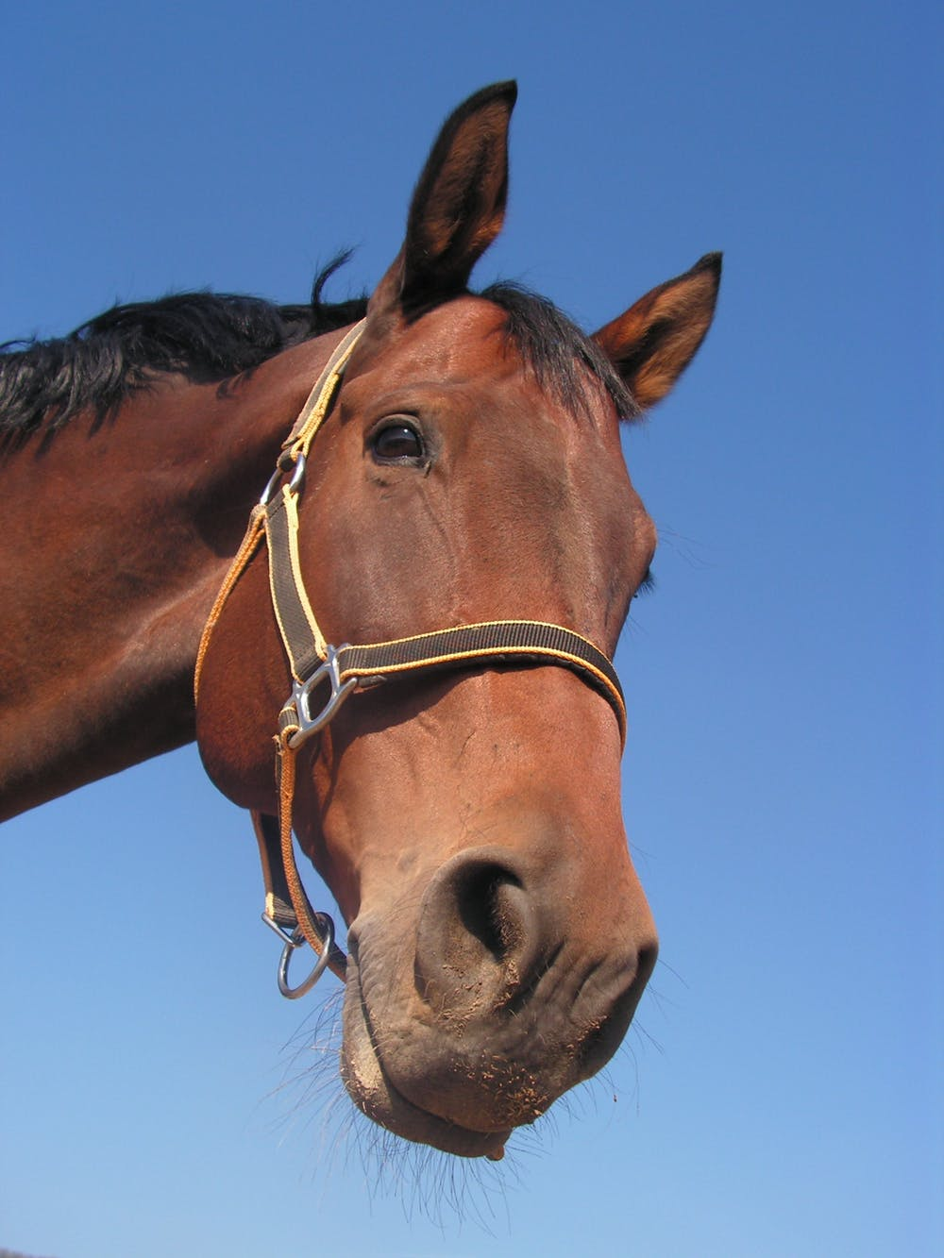
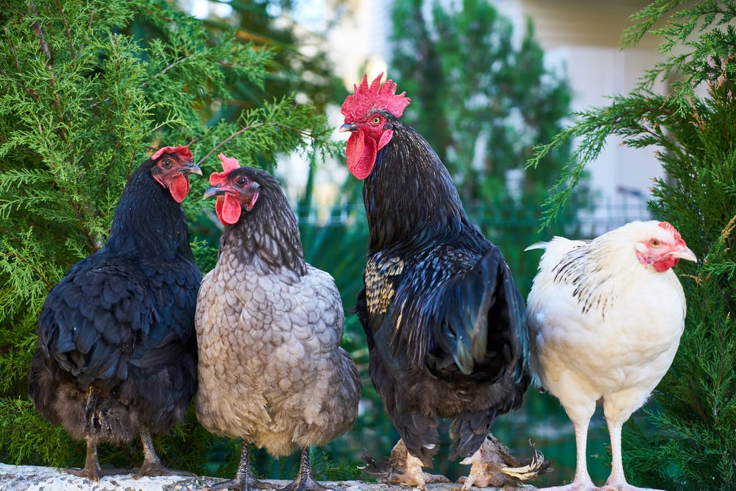
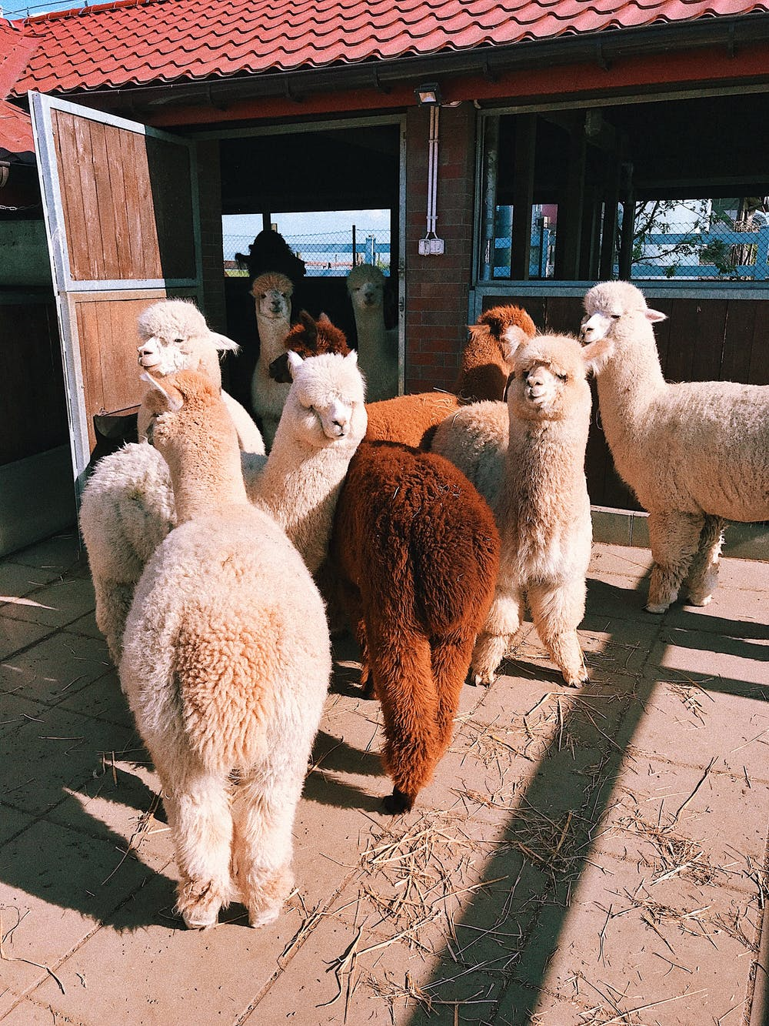
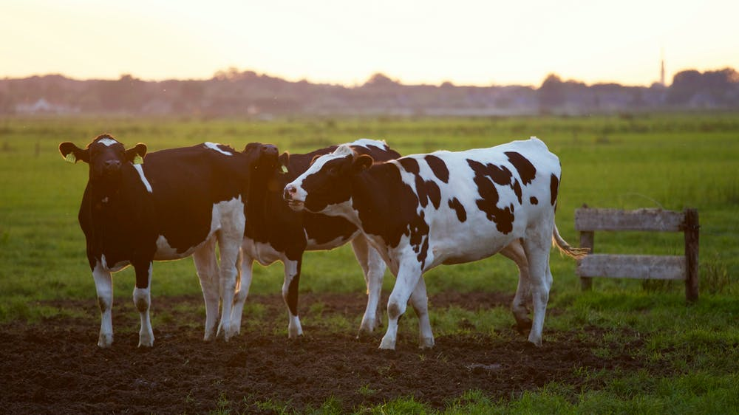
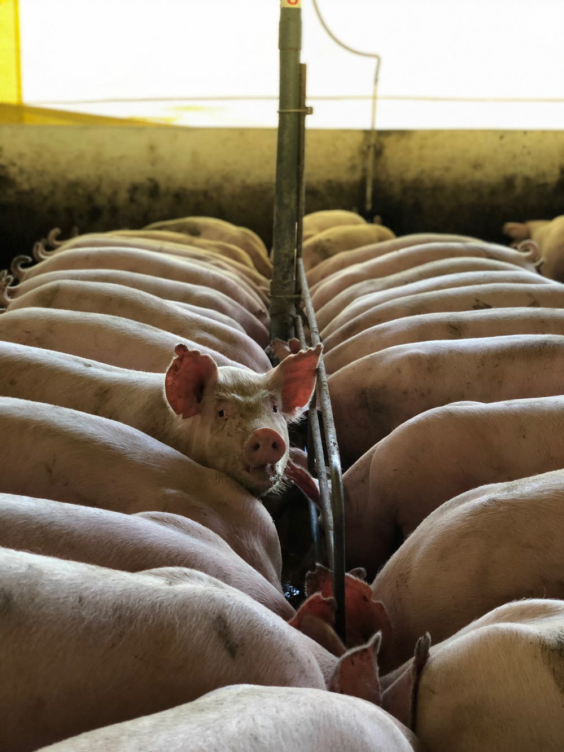
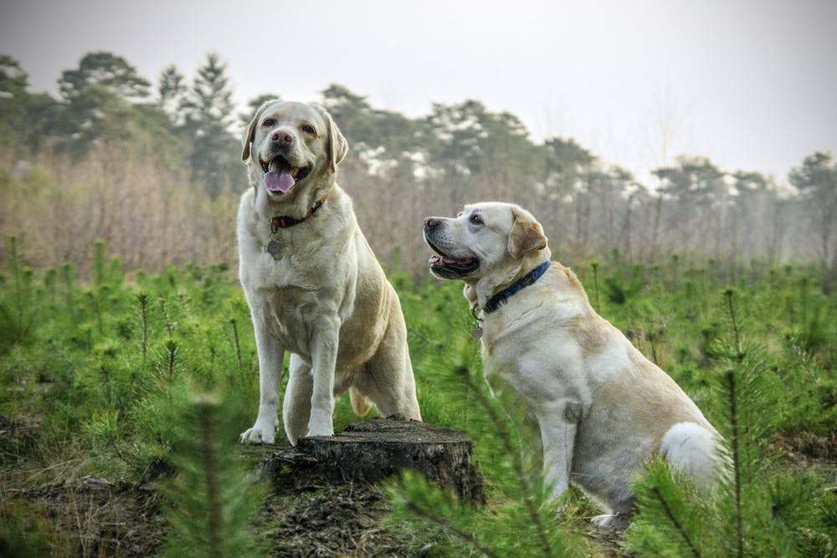

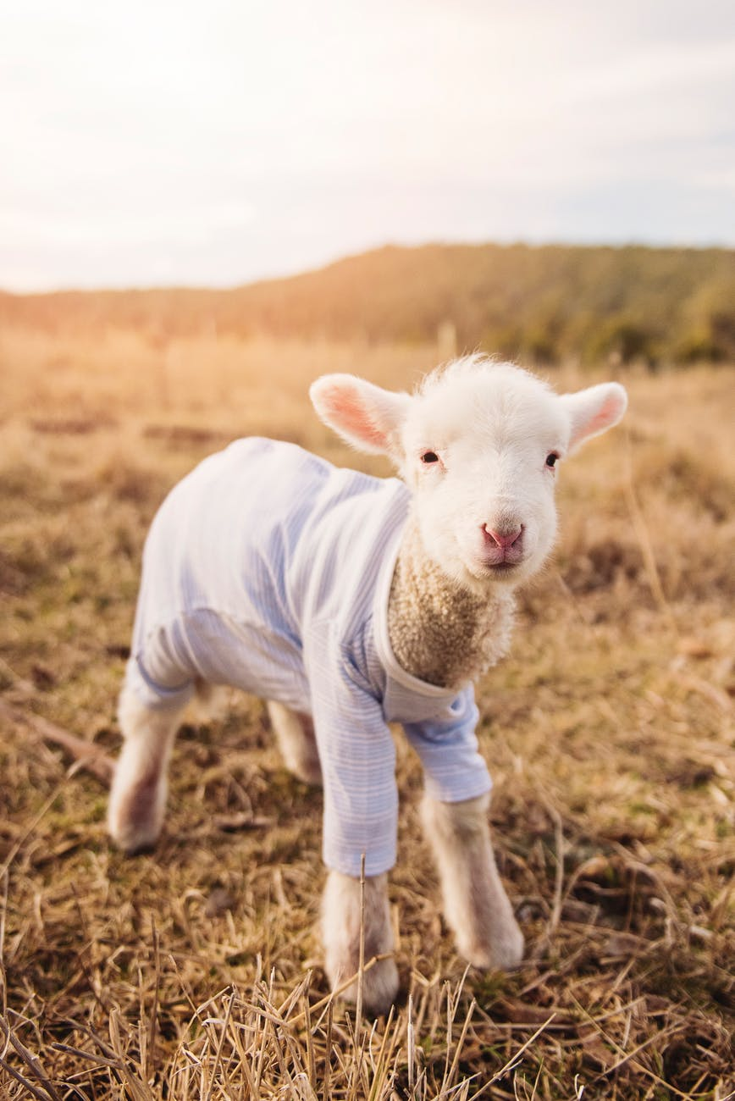

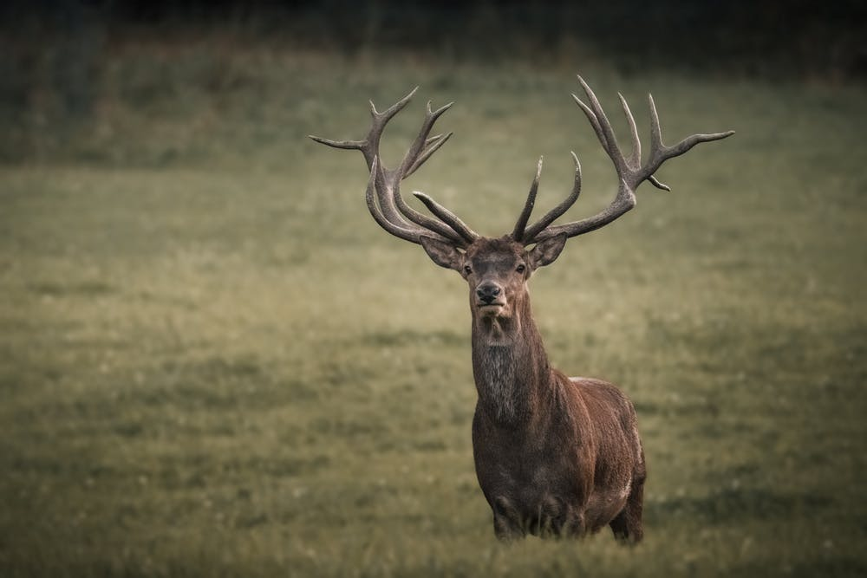

EL Loomatervise määrus
Notes:
EL iseloomustavad arvud 12 milj loomapidamist 77 milj veist 143 milj siga, 74 milj lammast ja kitse, 1,6 milr kodulindu, 120 milj koera ja kassi, 630000 mesinikku, 16 milj mesitaru. Need loomad asuvad, liiguvad, mis toob kaasa tervishoiualaseid riske. Loodud kompensatsioonimehhanism, ennetus, hoolimine ja bioohutus aitavad neid kulutusi vähendada.

Slide 4
EL andmed mesilaste kohta

Slide 5
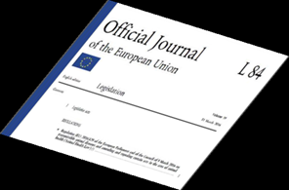
Euroopa Parlamendi ja nõukogu määrus (EL) 2016/429 jõustus 21.04.2021
Määrus asendab ja ühtlustab EL loomatervise valdkonna õigusaktid, mis loodud 1964-2020
Paketis ~30 delegeeritud ja rakendusakti vana õiguse ~400 õigusakti asemel
Määruse jõustumisega loomatervise üldised põhimõtted ei muutu
Reguleerib loomade ja loomsete saadustega seonduvat loomataudi ennetamise ja tõrje vaates
Notes:
Jõustus 21.04.21. Kõige vanem oli veiste-sigade direktiiv 1994 aastast, LR tõlgendasid erinevalt, koostati väga pika aja jooksul (muutusid ülesehitus, mõisted ja keel) halduskoormuslikuselt on suur edasiminek
Seni kehtivas oli üle 400 ÕA
Ka enne LHM jõustumist midagi ei muutu, reguleerib LT ennetamise ja tõrjet, lemmikloomade mittekaubanduslik liikumine rakendub 2026.a. (576 kehtib)

Slide 6

EL loomatervise määrus (EL) 2016/429
Osa I
Osa II
Osa III
Osa IV
Osa V
DA
Taudide loetelu
DA seire, tõrje & taudivaba staatus
DA Taudiennetus & tõrje kat. A, B & C taudid
Osa IV.I
Osa IV.II
DA
EL-i sisenemine (M/ V/ P/ MLS/VLS)
DA Ettevõtete registreerimine & heakskiitmine & jälgitavus (M)
DA Ettevõtte heakskiitmine & EL sisene liikumine (P)
DA Vesiviljelusettevõtte & vesiviljelusloomade vedaja nõuded (V)
RA
Taudide kategooriad
RA
Taudidest teavitamine/ raportid
DA
Vetravimite kasutamine tauditõrjel
RA
III riikide loetelu
RA
Hobuste registreerimine & identifitseerimine
RA
Heakskiidu taotlemine (P) & jälgitavus (P) (kõrte märgistus)
DA Vesiviljelusloomade (V) ja toodete (VLS)
liikumine
RA
EL seireprogrammide loetelud & bioturvarühmikud
DA Vaktsiinipankade tegevus
RA
Sertifikaadid EL-i sisenemisel
RA
Loomade v.a hobuste registreerimine & identifitseerimine (M)
RA
Taudivabade ja tõrjeprogramme rakendavate LR-de ja tsoonide loetelu
RA
Vaktsiinipanga nõuded
RA
Registreerimise ja arvestuse pidamise erandid teatud vedajatele
(V)
DA EL sisene liikumine (M)
RA
Registreerimise ja arvestuse pidamise erandid
M | Maismaaloomad & haudemunad
MLS | Maismaaloomade loomsed saadused
V | Veeloomad
VLS | Veeloomade loomsed saadused |  | Delegeeritud määrus (DA)
P | Paljundusmaterjal |  | Rakendusmäärus (RA)
RA
Situatsioonplaanid
RA
Kehtivate LR reeglite tunnustamine (A)
DA
EL sisene liikumine (MLS)
RA EL sise liikumise loomatervisesertifikaadid (M/V/ P/ MLS/ VLS)
Notes:
LHM vundamendiks on olulisusega loomataudidest 63 taudi, jagatud leviku ja ohtlikuse järgi, tõrjemeetmed vastavalt, kuidas seire ja tauditeavitus, tõrjemeetmed on eraldi kehtestatud.
Loomade jälgitavus, tegevuslubadest kuni märgistamiseni. Suunatud loomapidajale
Loomadega kauplemine ja liikumine EL ja välja

Slide 7
Taudiennetus ja tõrje
Määrus annab EL olulisusega loomataudide loetelu, loetelus hetkel 63 loomataudi
Taudiennetuse ja tõrje meetmeid rakendatakse vastavalt loomataudi kategooriale, loomataudid on jagatud 5 kategooriasse:
-A- kategooria- viivitamatud likvideerimismeetmed
-B- kategooria- kohustuslik likvideerimisprogramm kogu EL-s
-C- kategooria- riigi valitud tauditõrjeprogramm
-D- kategooria- loomade ja loomsete saaduste liikumispiirangud, leviku tõkestamine
-E- kategooria- jälgimise ja seire kohustus
Lisaks esilekerkivad loomataudid (EL-is uued loomataudid) -rakendatakse erakorralisi meetmeid
Notes:
A-kat, mida tavaliselt EL ei esine ja mille suhtes võetakse nende avastamisel viivitamata likvideerimismeetmeid. (SST, KPLG, NH, SAK)
B-kat, mida tuleb tõrjuda kõikides LR eesmärgiga likvideerida taud kogu liidus. (Brutselloos, tuberkuloos, marutaud)
C-kat (veiste leukoos, veiste viirusdiarröa, bluetang)
D-kat (kargtaud, jäärade epididümiit, trihhomonoos, siberi katk)
esilekerkivad loomataudid programme ei ole KOM ülesanne seiret ja tõrjet juhtida

Slide 8
KOMISJONI RAKENDUSMÄÄRUS (EL) 2018/1882, loomataudide kategooriad
1) Varroa spp. infestatsioon (varroos) C+D+E
2) Aethina tumida (väikse tarumardika) infestatsioon D+E
3) Ameerika haudmemädanik D+E
4) Tropilaelaps spp. infestatsioon D+E

Slide 9
Taudiennetuse ja -tõrje taudide erinevate kategooriate suhtes (LTM art. 9)
C-kategooria haigused. LR, mis on tunnistatud ametlikult taudivabaks (likvideerimisprogramm, taudivaba piirkonna eeskirjad, bioturvarühmikud).
D-kategooria haigused. Meetmeid, et ennetada nende levikut seoses EL sisenemisega või LR vahelise liikumisega. Liikumispiirangud.
E-kategooria haigused. EL on vaja jälgida ja seirata (teavitus ja aruandlus, jälgimine ja seire)
Notes:
„bioturvarühmik“,mis on põllumajandusettevõtete rühm, milles rakendatakse kontrollitud pidamistingimusi. Kehtestatakse linnukasvatuses ja vesiviljelusettevõtetele.

Slide 10
Varroa spp. infestatsioon (varroos)
Soomes vaba piirkond Ahvenamaa
1. Rakendatakse ennetavaid meetmeid nende riikide osas, mis on tunnustatud ametlikult taudivabaks või kus on likvideerimisprogramm.
2. Rakendatakse meetmeid, et ennetada nende levikut seoses EL sisenemisega, EL vahelise liikumisega.
3. Jälgitakse ja seiratakse. Teavitamine ja aruandlus.

Slide 11
Kuidas EL loomatervise määrust Eestis rakendatakse?
EL vahetult kohalduva õiguse rakendamiseks on vaja eesti õigusesse luua seosed, korrad ja protseduurid.
EL loomatervise määruses on jäetud praktiliste lahenduste osas liikmesriigile otsustusõigus.
EL loomatervise määruse paketi rakendamiseks on koostatud uus veterinaarseaduse eelnõu, mis koondab valdkonna õiguse ühte seadusesse ja sätestab kõik vajalikud protseduurid ja korrad.
Notes:
Koostatud veterinaarseadus

Slide 12
Veterinaarseaduse eelnõu

Slide 13
Eelnõu ettevalmistamine
2018. a koostati eelnõu väljatöötamiskavatsus
Eelnõu koostamise ajal 2019-2021 konsulteeriti sektoriga teemadel, kus nõuded muutuvad
Eelnõu on olnud avalikuks konsultatsiooniks eelnõude infosüsteemis EIS
Eelnõu esitati Vabariigi Valitsusele aprillis 2021
Eelnõu 384 SE läbis Riigikogus 1. lugemise 1. juunil 2021
Eelnõu 2. lugemine toimub 19. oktoobril 2021
Eelnõu 3. lugemine toimub 27. oktoobril 2021
Eeldatav jõustumine on mitte varem kui 1. detsembril 2021
Notes:
Informeeriti avalikulikust ja kaalumiskohad

Slide 14
Miks uus seadus?
EL õiguse rakendamiseks vajab eesti õigus muutmist.
Loomatauditõrje seadus ja loomade ja loomsete saadustega kauplemise ning nende impordi ja ekspordi seadus sisaldavad palju uut EL õigust dubleerivaid sätteid, see ei ole EL-s lubatud.
Valdkonna seadused on vastu võetud üle 20 aasta tagasi ja neid on palju muudetud.
Selgem on koostada uus, ajakohane seaduse tekst.
Notes:
EL õigus saab vahetult rakendada

Slide 15
Veterinaarseadus reguleerib:
Veterinaararsti kutsetegevus
Looma pidamine ning loomse saaduse ja loomse paljundusmaterjali käitlemine
Looma ja kauba Eestisse toimetamine, nendega kauplemine ja eksport ning lemmikloomade liikumine liikmesriikide vahel
Loomataudi ennetamine ja tõrje
Veterinaarjärelevalve ja veterinaarkontroll ning haldusjärelevalve
Vastutus

Slide 16
Üldpõhimõtteid ei muudeta
EL määruste pakett on koostatud kehtiva EL õiguse ajakohastamiseks, konsolideerimiseks ja ühetaoliseks rakendamiseks ilma aluspõhimõtteid muutmata.
Uude veterinaarseadusesse on koondatud kehtiva õiguse need sätted, mis on vajalikud EL loomatervise määruse rakendamiseks või mis ei ole sellega seotud ja peavad seetõttu edasi kehtima.
Vajadusel on kehtivaid sätteid ajakohastatud ja uuesti sõnastatud.
Mõisted on ühtlustatud EL loomatervise määrusega.

Slide 17

Mis muutub loomapidaja jaoks?
Loomade pidamise nõuded on ettevõtja jaoks paindlikumad, nõuete ulatus on muutunud. Tegevusloa nõue kehtib enamasti ainult kauplemisel EL-is, enamusele loomapidajatest rakendub ainult teavituskohustus. Loomade märgistamiseks on rohkem võimalusi ja erandeid
    Olemasolevad teavitused ja tegevusload kehtivad edasi, ettevõtjale sellega seoses kohustusi ei kaasne
    Loomapidajal on kohustus koostada bioturvalisuse kava - rakendub loomaliigiti järk-järgult. Nõue kehtib jätkuvalt seakasvatuses ja vesiviljeluses. 2023 on plaanis kehtestada kohustus linnukasvatuses üle 50 linnuga karjades
    Karjana identifitseeritavate loomade (sead, mesilaspered) arv loomapidamisettevõttes tuleb edaspidi eelneva kuu lõpu seisuga teavitada iga kuu 5. kuupäevaks
    Loomade loomapidamisettevõtete vahelisest ja
    tapamajja liikumisest teavituse nõuded ei muutu

Slide 18

EL veterinaarravimite määrus
Notes:
28.01.2022 aastal rakendub

Slide 19
Euroopa Parlamendi ja nõukogu määrus (EL) 2019/6
Määrus rakendub 28.01.2022
Delegeeritud ja rakendusaktid on osaliselt veel vastu võtmata
Eestis rakendamiseks muudetakse ravimiseadust ja selle allakte
Ravimiseaduse muutmise seaduse eelnõu valmistab ette Sotsiaalministeerium
Veterinaarias ravimite kasutamise järelevalve endiselt PTA pädevuses
Riik peab looma veterinaarias antimikroobsete ainete kasutamise andmekogu
Andmekogu luuakse 2023. a-ks riikliku veterinaararstide registri osana, nõuded ja korrad reguleeritakse veterinaarseaduses
Andmekogusse kasutamise kohta andmete esitamise kohustus on veterinaararstil
NB! Ravimsööda käitlemise nõudeid reguleerib Euroopa Parlamendi ja nõukogu määruse (EL) 2019/4

Slide 20
Uus õigusruum
Eesmärgid
Uute veterinaarravimite kättesaadavus paraneb;
Ravimitootjate halduskoormus väheneb→ lihtsam müügilubade menetlus, pigem kesksed müügiload;
Veterinaarravimite EL turu korraldus paraneb→ vähem tõkkeid ravimite liikumisel, ühtsem kontroll;
Rahva- ja loomatervise ning keskkonna olukord paraneb→ paindlikum kaskaad, mikroobivastaste ravimite vastutustundliku kasutamise ja resistentsuse vähendamise meetmed
4

Slide 21
Aitame uue õigusega tuttavaks saada
Maaeluministeerium, Põllumajandus- ja Toiduamet ja PRIA tutvustavad uut õigust ja muutunud nõudeid oma kodulehtedel, meedia vahendusel ja otsepostitustega.
Korraldame veebikohtumisi
Koostame juhendmaterjale
https://www.agri.ee/et/muudatused-veterinaaroiguses-alates-2021-aasta-aprillist
Infokirjad | PRIA
Põllumajandus- ja Toiduamet

Slide 22
Infolingid
EUROOPA PARLAMENDI JA NÕUKOGU MÄÄRUS (EL) 2016/429, (loomatervise määrus). EUR-Lex - 32016R0429 - EN - EUR-Lex (europa.eu)
EUROOPA PARLAMENDI JA NÕUKOGU MÄÄRUS (EL) 2017/625, (ametliku kontrolli määrus). EUR-Lex - 32017R0625 - EN - EUR-Lex (europa.eu)
Euroopa Parlamendi ja nõukogu määrus (EL) 2019/6, 11. detsember 2018, mis käsitleb veterinaarravimeid ning millega tunnistatakse kehtetuks direktiiv 2001/82/EÜ EUR-Lex - 32019R0006 - EN - EUR-Lex (europa.eu)
Euroopa Parlamendi ja nõukogu määrus (EL) 2019/4, 11. detsember 2018, mis käsitleb ravimsööda tootmist, turuleviimist ja kasutamist, millega muudetakse Euroopa Parlamendi ja nõukogu määrust (EÜ) nr 183/2005 ning tunnistatakse kehtetuks nõukogu direktiiv 90/167/EMÜ EUR-Lex - 32019R0004 - EN - EUR-Lex (europa.eu)

Slide 23
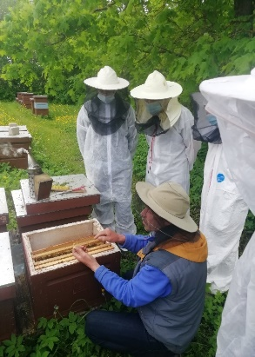
Suured tänud tähelepanu eest!

